Slide 1
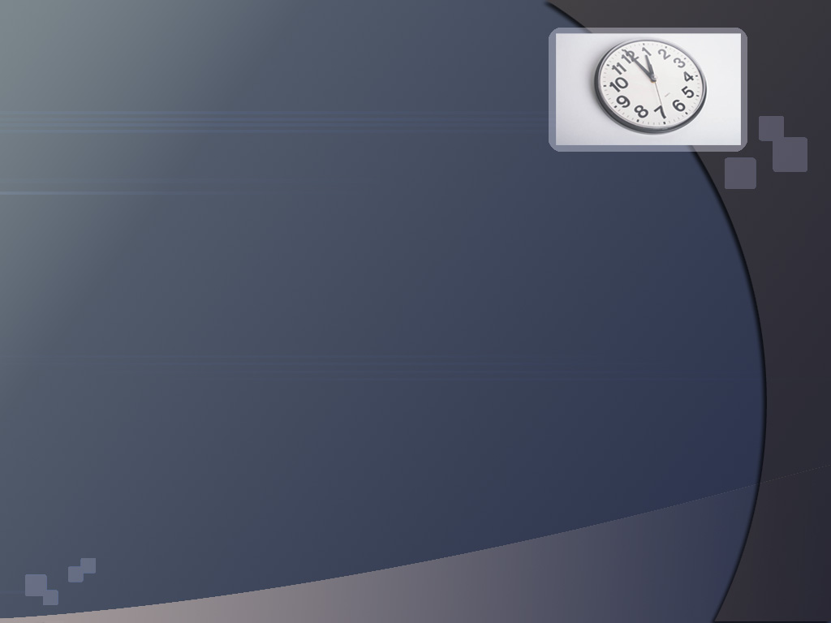
有向图的强连通分量及应用

Slide 2

定义：
在有向图G中，如果任意两个不同的顶点相互可达，则称该有向图是强连通的。有向图G的极大强连通子图称为G的强连通分量。

Slide 3
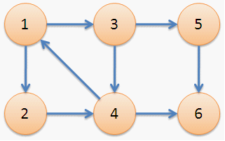

Slide 4
定理1
有向图G的分支图GSCC是一个有向无回路图。
引理1
如果两个结点处于同一强连通支中，那么在它们之间不存在离开该连通支的通路。

Slide 5
定理2
在任何深度优先搜索中，同一强连通支内的所有顶点均在同一棵深度优先树中。

Slide 6
求强连通分量：
1.tarjan
2.kosaraju
3.Gabow.

Slide 7
Kosaraju
算法的核心实现是，首先DFS一遍，得到一个DFS森林，在此过程中得到所有点的拓扑序列，之后我们建一个反向图，按反拓扑序进行第二次DFS，则此时得到的每一棵树都是一个强连通分量，
通俗讲，这个原理就是：第一次dfs 的生成树中若存在回边，那么边反方向后仍然可以相互到达，于是就是一个连通分量。这一点需要细细体会。

Slide 8
memset(used,false,sizeof(used));
for(i=1;i<=n;i++)
{
if(!used[i])
      dfs1(i);
}
memset(used,false,sizeof(used));
while(!s.empty())
{
k=s.top();
  s.pop();
if(!used[k]) dfs2(k,mark++);
}

Slide 9
void dfs1(int n)
{
used[n]=true;
int i;
for(i=0;i<va[n].size();i++)
{
if(!used[va[n][i]])
dfs1(va[n][i]);
}
s.push_back(n);
}
void dfs2(int n,int g)
{
used[n]=true;
int i;
for(i=0;i<vb[n].size();i++)
{
if(!used[vb[n][i]])
dfs2(vb[n][i],g);
}
belong[n]=g;
}

Slide 10
2-sat 问题
例： 学校有n个学生，学生标号为1到n，
现在进行文理分科。每个同学都需要去做选择，有些同学关系很好，所以他们必须选同科，但有的同学关系不好，所以他不希望分在一起。学校能不能满足所有学生的需求呢？
input
输入一个整数n,a,b（n<= 10000）分别代表学生总数，关系好的学生对数，关系不好的学生对数。接下来a行，每行 两个数字x,y，
代表x和y关系很好，接下来b行，每行两个数字代表x和y关系不好。
output
输出yes 代表可以满足学生的需求，否则输出no

Slide 11
思路：
1.把每个人拆成两个点，一个代表他选文科，一个代表他选理科。（k,k+n）
2.如果两个人关系好，那么如果一个人选了文科，后一个人必定选文科，一个人选了理科，另一个人必定选理科。
addedge(a,b);
addedge(a+n,b+n);
addedge(b,a);
addedge(b+n,a+n);

Slide 12
3.如果两个人关系不好，那么如果a选文科，b就选理科（b+n），如果a选理科（a+n），b就选文科。反之亦然。
addedge(a,b+n);
addedge(a+n,b);
addedge(b,a+n);
addedge(b+n,a);

Slide 13
4.求出该图的强连通分量，如果存在某个
k和k+n 在同一个强连通分量内，则无解，否则有解。
思考： 为什么 ？

Slide 14
对于有解的情况，我们怎么求出一组解呢？

Slide 15
1．构图
2．求图的极大强连通子图
3．把每个子图收缩成单个节点，根据原图关系构造一个有向无环图
4．判断是否有解，无解则输出（对于任意的I或I'若处于同一强连通分量，则无解）
5．对新图进行拓扑排序
6．自底向上进行选择、删除
7．输出

